Slide 1





35 + 5 = ?
tiếp theo
40
41
42
39

Slide 2

68 - 6 =
Quay về
Tiếp theo
62
63
64
61

Slide 3
79 - 54 = ?
Quay lại
Tiếp theo
25
35
45
15

Slide 4





Bài 6:
Luyện tập chung

Slide 5
Tiết 2

Slide 6


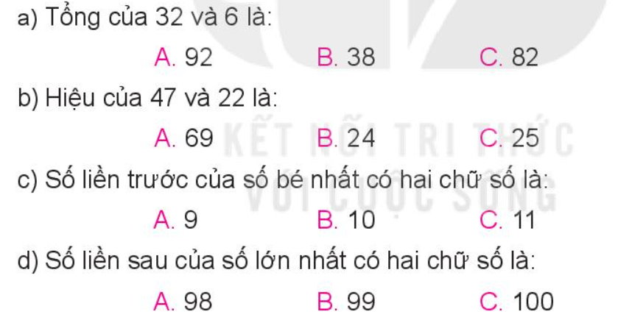

Slide 7
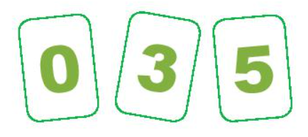
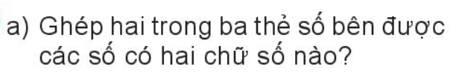
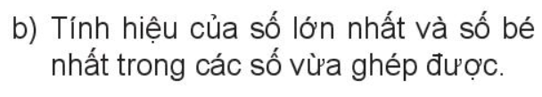
2
30, 35, 50, 53
53 - 30 = 23

Slide 8
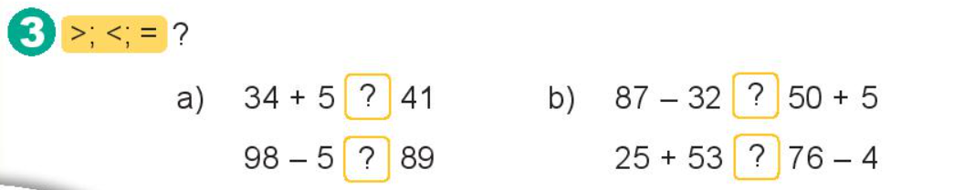
<
>
>

Slide 9
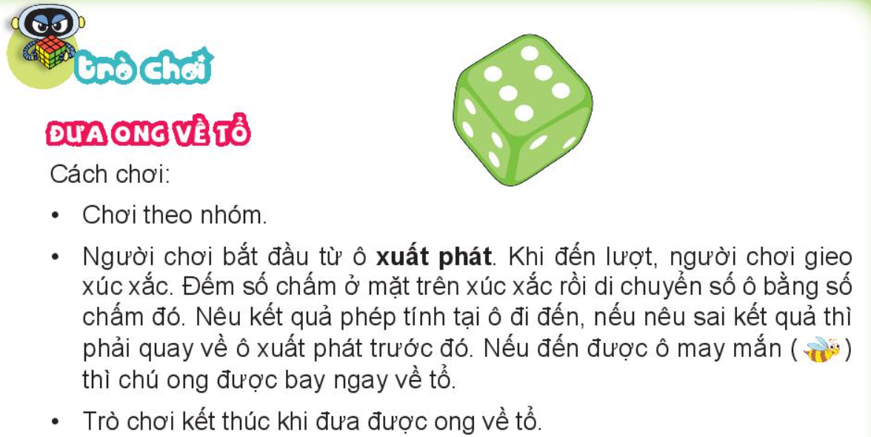

Slide 10
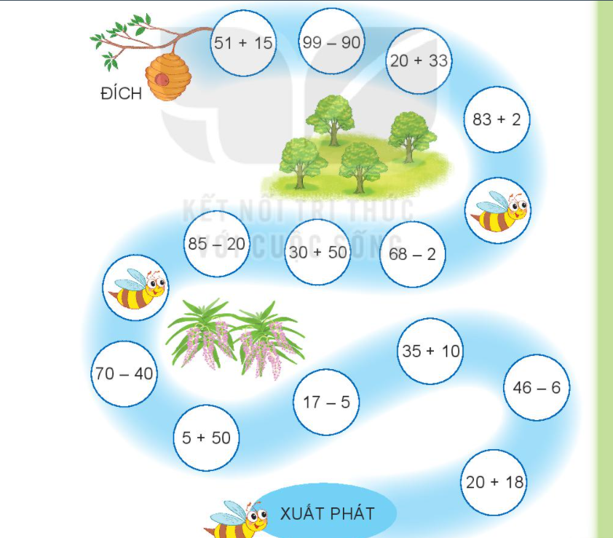

Slide 11

CHÀO TẠM BIỆT
Liên hệ giáo án:
FB: Hương Thảo
Gmail: tranthao121006@gmail.com

